Slide 1
СПОСОБЫ ПРЕДИКАЦИИ В ПЕРСОНАЛЬНОМ НЕМЕЦКОЯЗЫЧНОМ БЫТИЙНОМ ДИСКУРСЕ
С. В. Сдобнова,
кандидат филологических наук, доцент кафедры теории языка, литературы и социолингвистики

Slide 2
Новизна работы заключается в исследовании социального контекста литературного дискурса и способов предикации в персональном немецкоязычном опосредованном бытийном дискурсе Бернхарда Шлинка на материале романа «Чтец» («Der Vorleser», 1995)

Slide 3
Целью исследования является выявление и анализ стратегии предикации в персональном немецкоязычном бытийном художественном дискурсе.

Slide 4
В соответствии с целью исследования необходимо решить следующие задачи: рассмотреть категорию литературного дискурса, определить идеи и мотивы художественного текста, идентифицировать стратегии предикации, определить способы лингвистической реализации.

Slide 5
В работе использованы такие методы исследования, как метод контент-анализа, метод нарративной семиотики и исторический дискурс-метод.

Slide 6
Понятие дискурс используется для «обозначения всего процесса социального взаимодействия, частью которого является текст» [3, с. 202].

Slide 7
Понятие литературный дискурс следует рассматривать как логически выстроенный текст, включающий в себя экстралингвистические, социокультурные, прагматические и психологические аспекты выражения мировоззрения автора-коммуниканта.

Slide 8
Социологизированный художественный дискурс является идеологическим и трансформирует общество и культуру, включая отношения власти. Автор может использовать различные способы лингвистической реализации манипуляции, одним из которых является предикация.

Slide 9
Предикация представляет собой «процесс приписывания или отрицания характеристик или способов поведения» [3, с. 337], где предикат является оценочным утверждением о субъекте в форме сказуемого.

Slide 10
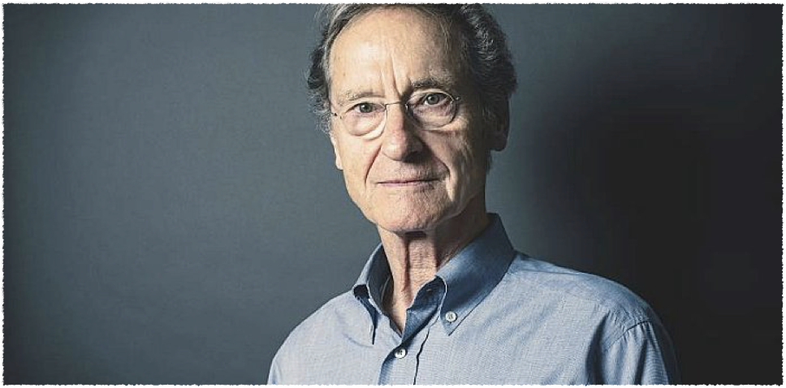
Субъективную выборку социально-исторических данных можно наблюдать в романе Б.Шлинка «Чтец» («Der Vorleser»)

Slide 11
Идея социологизированного романа заключается в переосмыслении национальной идентичности при помощи ключевых морально-этических понятий, как вина, преступление и ответственность за фашистское прошлое Германии. Мотивом произведения является оправдание фашизма через предполагаемую безграмотность населения и снятие ответственности за произошедшую трагедию.

Slide 12
Действие романа происходит в период с 1958 по 1990 годы в городе Хайдельберг. Главной героиней романа является 36 летняя немка Ханна Шмиц, которая в военные годы была участницей немецкого нацистского режима, в послевоенное время работала кондуктором трамвая. А также главным героем является 15 летний школьник из интеллигентной семьи – Михаэль Берг, который влюбился в Ханну. Роман между Ханной и Михаэлем длится несколько месяцев, затем Ханна исчезает. Только через 8 лет Михаэль, являясь студентом юридического факультета, попадает на показательный судебный процесс, где разбирают дело о надсмотрщицах концлагеря Освенцим, среди которых была Ханна.

Slide 13
Отсутствие информации об образовании Ханны способствует эксплицированному приписыванию преступнице характеристик и способов поведения жертвы. Ссылаясь на мнимую малообразованность, автор индуктивно снимает вину не только с Ханны, но и с таких как она, оправдывая действия приверженцев фашистского режима.

Slide 14
«Наши родители играли в нацистской Германии самые разные роли. У кого-то отцы воевали — среди них были, например, два-три офицера вермахта и один войск СС, — у кого-то они сделали карьеру в юстиции и административном деле…» [5, стр.125]. Б. Шлинк использует хронотопные изотопии в создании предикации достоверности исторических событий, но применяя иронично фразеологизм, что «родители играли в нацистской Германии самые разные роли», автор нивелирует серьезность трагедии Второй мировой войны и представляет фашистский режим в виде игры. Утверждая, что бывшие офицеры вермахта и войск СС, «сделали карьеру в юстиции и административном деле», саркастически осуществляется позитивная предикация успешности некоторых приверженцев фашистского режима в послевоенное время

Slide 15
«Все дело было в чтении. На следующий день после нашего разговора Ханна поинтересовалась, что мы сейчас проходим в школе. Я рассказал ей об эпосах Гомера, о речах Цицерона и о Хемингуэе …<…> Она захотела послушать, как звучат греческий и латынь, я прочитал ей кое-что из “Одиссеи”» [5, с. 15]. Предикацию невиновности Ханны в виду ее безграмотности автор пытается осуществить, используя интертекстуальность и контраст с образованным последующим поколением в лице Михаэля.

Slide 16
«И всё же мне хотелось понять Ханну, ибо своим непониманием я бы снова предал её» [5, с. 189]. Авторская предикация о необходимости понять приверженцев фашизма приводит к предикации прощения. «Но, с другой стороны, нацистское прошлое было темой и для детей, которые ни в чем не могли или не желали упрекнуть своих родителей» [5, с. 189]. В данном случае предикация запрета осуждения родителей основывается на библейских мотивах.

Slide 17
В романе Б. Шлинка «Чтец» нивелируется значение социально-исторической справедливости и концептуализируется оправдание и жалость к виновникам трагедий Второй мировой войны. Художественный текст носит манипулятивный характер с наличием опосредованных предикаций в виде хронотопных изотопий, риторических вопросов, фразеологизмов и метафорических лексем. Стратегии прямой предикации формируют оценочные утверждения снятия вины, запрета осуждения родителей, жертвенности, прощения и искажения истории, демонстрируют социальные и культурные процессы на лингвистическом уровне.

Slide 18
Спасибо за внимание!

